Slide 1
FKB CAMPUS · FIRMENKUNDENAKADEMIE · M08
Immobilien & Projektfinanzierung
Bauträger, Bestandshalter und Projektentwickler professionell begleiten
KOMPETENZFELD
KOMPETENZSTUFE
VERSION
K-02 Branchenwissen
Sparringspartner
v1.0
FKB Campus · 2026
Trainer-Präsentation

Slide 2
ÜBERBLICK · M08
Worum geht es heute
Bestandshalter, Bauträger, Projektentwickler – drei Kundentypen, drei völlig verschiedene Risikoprofile.
Sie lernen die Typologie, die BelWertV-Bewertungslogik und die Kennzahlen LTV und DSCR und wenden alles auf ein komplettes Bauträgerprojekt an.
Danach beurteilen Sie Immobilienfinanzierungen strukturiert und setzen passende Auflagen.
FKB Campus · M08

Slide 3
LERNZIELE · M08
Was Sie heute mitnehmen
▸ Drei Kundentypologien (Bestandshalter, Bauträger, Projektentwickler) anhand Geschäftsmodell und Risikoprofil unterscheiden
▸ Beleihungswert nach BelWertV (Ertragswert- und Sachwertverfahren) berechnen und kreditpraktisch einordnen
▸ Kennzahlen LTV, DSCR, ICR und Nettoanfangsrendite berechnen und interpretieren
▸ Risikofelder einer Bauträgerfinanzierung analysieren, gewichten und Risikominderungsmaßnahmen benennen
▸ Auf Basis einer vollständigen Projektanalyse die zentralen Risikobereiche analysieren und eine strukturierte Kreditempfehlung begründen
FKB Campus · M08

Slide 4
AGENDA · M08
So läuft das Modul
08:30–09:00 Ankommen & Zielklärung · Plenum
09:00–09:45 Theorie-Input: Kundentypologien · Kurzinput + Diskussion
09:45–10:50 Rechenübung 1: Beleihungswert · Einzelarbeit + Auswertung
10:50–11:05 Pause
11:05–11:50 Theorie-Input: Risikofelder + Kennzahlen · Kurzinput + Fallbeispiel
11:50–12:20 Rechenübung 2: Kennzahlen-Set · Partnerarbeit
12:20–13:05 Mittagspause
13:05–13:50 Verbundpartner-Integration · Plenum + Input
13:50–15:20 Fallstudie: Bauträgerprojekt · Kleingruppen à 3–4 TN
15:20–15:35 Pause
15:35–16:30 Gruppenpräsentationen · Plenum
16:30–17:00 Transferplanung & Abschluss · Einzelarbeit
FKB Campus · M08
Notes:
Agenda aus dem Ablaufplan (Sektion 3.1). Timing und Pausen siehe Trainerhandbuch.

Slide 5
09:00–09:45
Kundentypologien
Bestandshalter, Bauträger und Projektentwickler als drei Risikolandschaften unterscheiden.
FKB Campus · M08
Notes:
Erwartungen abholen. Kernbotschaft: die Typologie entscheidet über Methodik, Kennzahlen und Risiko – nicht die Immobilie allein.

Slide 6
M08 · INHALT
Drei Immobilientypen, drei Risikolandschaften
→ Wer Bestandshalter und Bauträger mit demselben Maßstab bewertet, übersieht das eigentliche Risiko.
▸ Bestandshalter: laufende Mieterträge, Ertragswert im Fokus.
▸ Bauträger/Projektentwickler: prognostizierter GDV, Fertigstellungs- und Absatzrisiko.
FKB Campus · M08
Notes:
Die Typologisierung ist der erste Schritt jeder Immobilienkreditentscheidung.

Slide 7
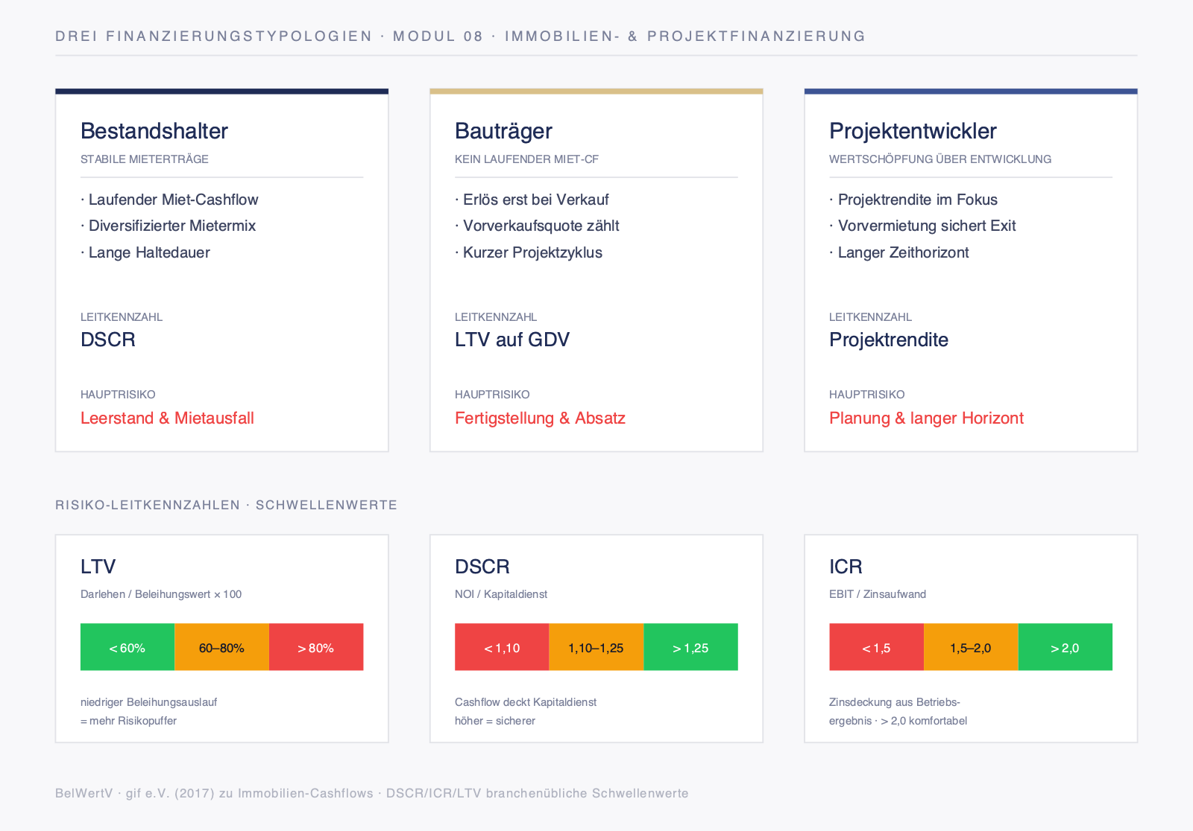
M08 · SCHAUBILD
Drei Immobilien-Typologien im Vergleich
FKB Campus · M08
Schaubild

Slide 8
09:45–10:50
Beleihungswert nach BelWertV
Den Beleihungswert vom Marktwert trennen und nach BelWertV ermitteln.
FKB Campus · M08

Slide 9
M08 · INHALT
Der Beleihungswert ist kein Marktwert
→ Der Beleihungswert ist kein Marktwert – verwechsle Sicherheit nicht mit Preis.
▸ Nach BelWertV zählt der dauerhaft, nachhaltig erzielbare Wert – nicht der Tagespreis.
▸ Zwei Hauptmethoden (§§ 8–17 BelWertV): Ertragswert und Sachwert.
FKB Campus · M08
Notes:
Wer den Marktpreis besichert, besichert die Übertreibung mit. LTV-Grenzen richten sich nach dem Beleihungswert.

Slide 10
M08 · ARBEITSBLATT
Beleihungswert ermitteln
▸ Wenden Sie die BelWertV-Methodik in sieben Rechenschritten an (Rechenübung 1).
▸ Wählen Sie Ertragswert oder Sachwert je nach Objekttyp.
▸ Leiten Sie die LTV-Grenze aus dem Beleihungswert ab.
→ Bearbeitung im Teilnehmer-Workbook (Arbeitsblatt mit Ausfüllfeldern)
FKB Campus · M08
Notes:
Einzelarbeit + Plenumsauswertung. Puffer für die Klärung des Vervielfältigers einplanen.

Slide 11
11:05–12:20
Kennzahlen & Risikofelder
Die vier Schlüsselkennzahlen und die Risikofelder der Bauträgerfinanzierung beherrschen.
FKB Campus · M08

Slide 12
M08 · ÜBERSICHT
Die vier Schlüsselkennzahlen der Immobilienfinanzierung
Kennzahl | Was sie misst | Richtwert
LTV | Kredit / Wert | Bauträger ≤ 65–70 % GDV
DSCR | Cashflow / Kapitaldienst | > 1,2
ICR | Ertrag / Zins | > 1,5
Nettoanfangsrendite | Mietertrag / Kaufpreis | objektabhängig
FKB Campus · M08
Übersicht
Notes:
Zwei LTV-Welten nie vermischen: Bestandshalter (Marktwert) vs. Bauträger (GDV, prognostiziert = engerer Richtwert).

Slide 13
M08 · INHALT
Risikofelder der Bauträgerfinanzierung
→ Beim Bauträger ist der Wert eine Prognose – Fertigstellung, Vorverkauf und Zeitplan entscheiden über das Risiko.
▸ Fertigstellungsrisiko, Absatzrisiko (Vorverkaufsquote), Kostensteigerung, Zeitplan.
▸ Der GDV zum Kreditvergabezeitpunkt ist prognostiziert – daher der engere LTV.
FKB Campus · M08
Notes:
Kritische Frage an jeden Zeitplan: Hat der Bauträger die Vorlaufzeit für Notartermine und Käuferfinanzierungen berücksichtigt?

Slide 14
M08 · ARBEITSBLATT
Kennzahlenset anwenden
▸ Wenden Sie das vollständige Kennzahlenset auf die Falldaten an (Rechenübung 2).
▸ Berechnen Sie LTV, DSCR, ICR und Nettoanfangsrendite.
▸ Bewerten Sie die Kennzahlen im Kontext der Kundentypologie.
→ Bearbeitung im Teilnehmer-Workbook (Arbeitsblatt mit Ausfüllfeldern)
FKB Campus · M08
Notes:
Partnerarbeit. Die Kennzahlen sind nur im Kontext der Typologie aussagekräftig.

Slide 15
13:05–16:30
Verbund & Fallstudie
Verbundpartner einbinden und ein Bauträgerprojekt vollständig analysieren.
FKB Campus · M08

Slide 16
M08 · INHALT
Wann Verbundpartner einbinden?
→ Bei Immobilien öffnet der Verbund Kapazität und Spezialwissen – MünchenerHyp und Schwäbisch Hall zur richtigen Zeit einbinden.
▸ MünchenerHyp: langfristige, großvolumige Immobilienfinanzierung.
▸ Schwäbisch Hall: Bausparen als Baustein der Käuferfinanzierung.
FKB Campus · M08
Notes:
Verbundpartner früh einbinden, wenn Volumen oder Risiko die eigene Kompetenz übersteigen.

Slide 17
M08 · ÜBERSICHT
Praxisfall Quartier Sonnenhalde: Projektdaten
Merkmal | Wert | Bewertung
Bauträger | gegr. 2021, erfahrener GF | jung, aber fachkundig
Grundstück | aus Eigenmitteln bezahlt | höhere EK-Quote (Sonderfall)
LTV-Richtwert | ≤ 65–70 % GDV | Bauträger-Grenze
Zeitplan | Baustart April 2027 | realistisch für Vorverkauf
FKB Campus · M08
Übersicht
Notes:
Grundstück bereits bezahlt = Sonderfall (Vorteil). Standardfall: Grundstück über denselben Kredit mitfinanziert, LTV startet höher.

Slide 18
M08 · ARBEITSBLATT
Bauträgerprojekt bewerten
▸ Analysieren Sie das Projekt Sonnenhalde vollständig (Fallstudie, Kleingruppen).
▸ Berechnen Sie die Kennzahlen und gewichten Sie die Risikofelder.
▸ Formulieren Sie eine begründete Kreditempfehlung und präsentieren Sie sie.
→ Bearbeitung im Teilnehmer-Workbook (Arbeitsblatt mit Ausfüllfeldern)
FKB Campus · M08
Notes:
Gruppenpräsentationen: Kreditempfehlungen vergleichen, Trainer-Feedback.
Handlungsempfehlung nutzen: Vorverkaufsquote, GDV-Prognose und Zeitplan sind die Knackpunkte.

Slide 19
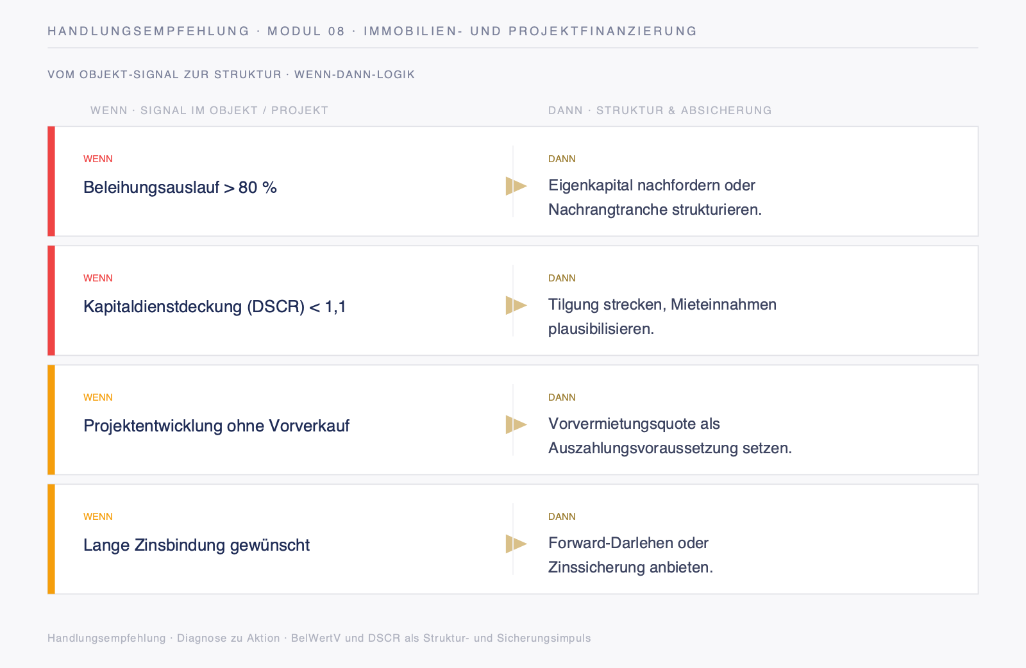
M08 · SCHAUBILD
Handlungsempfehlung: Immobilien- und Bauträgerfinanzierung
FKB Campus · M08
Schaubild

Slide 20
M08 · INHALT
Prinzip dieses Moduls
→ Der Beleihungswert ist kein Marktwert – verwechsle Sicherheit nicht mit Preis.
▸ Nach BelWertV zählt der dauerhaft erzielbare Wert; wer den Marktpreis besichert, besichert die Übertreibung mit.
FKB Campus · M08
Notes:
Transferplanung: nächster realer Fall; Selbstcheck.

Slide 21
M08 · INHALT
Reflexion und Selbstcheck
▸ Bei welchem laufenden Engagement haben Sie Beleihungswert und Marktwert womöglich vermischt?
▸ Welche der vier Kennzahlen nutzen Sie im Immobiliengeschäft bisher am seltensten?
▸ Wann binden Sie MünchenerHyp oder Schwäbisch Hall ein – und wann zu spät?
FKB Campus · M08
Notes:
Selbstcheck als Transferanker.

